Slide 1
Управление Федеральной антимонопольной службы по Рязанской области
Проблемы антимонопольного регулирования

Slide 2
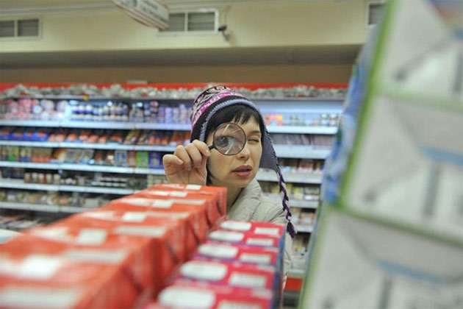
1. Торговые сети
В 2017 году территориальными органами ФАС России в соответствии с поручением Правительства Российской Федерации проведены проверки торговых сетей на предмет соблюдения требований Федерального закона от 28.12.2009 №381-ФЗ «Об основах государственного регулирования торговой деятельности» в редакции Федерального закона от 03.07.2016 № 273-ФЗ.
Из 17 175 проанализированных договоров по всем торговым сетям выявлено в общей сложности 2 884 договора поставки и оказания услуг, заключенных с поставщиками продовольственных товаров, с признаками нарушений, что составляет 16,79% от общего числа проверенных договоров.

Slide 3

В 920 договорах поставки (31,9 % от общего числа выявленных нарушений) выявлены признаки нарушений частей 7 – 8 статьи 9 Закона о торговле, выразившихся в неприведении договоров с поставщиками продовольственных товаров в соответствие с требованиями Федерального закона от 03.07.2016 № 273-ФЗ, а также в заключении новых договоров с поставщиками продовольственных товаров на условиях отсрочки оплаты поставленных продовольственных товаров с нарушением действующего законодательства о торговле.

Slide 4

В 794 договорах выявлены признаки нарушений (27,53 % от общего числа выявленных нарушений) части 10 статьи 9 Закона о торговле в части включения в договор поставки запрета на перемену лиц в обязательстве по договору поставки путем уступки требования.

Slide 5
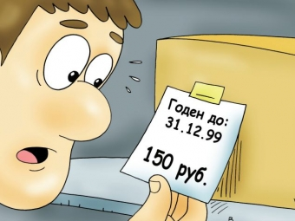
296 договоров поставки (10,26 % от общего числа выявленных нарушений) содержат признаки нарушения части 13 статьи 9 Закона о торговле в части включения в договор поставки условий о возмещении расходов, не связанных с исполнением договора поставки, а именно: о возврате нереализованных поставленных продовольственных товаров с истекшим сроком годности.

Slide 6

В 296 договорах поставки (10,26 % от общего числа выявленных нарушений) выявлены признаки нарушений части 4 статьи 9 Закона о торговле в части установления для поставщиков продовольственных товаров обязанностей по выплатам вознаграждений свыше установленного законом размера 5 %.

Slide 7

В период с 15.02.2017 по 15.03.2017 Управлением Федеральной антимонопольной службы по Рязанской области также были проведены проверки в отношении торговых сетей.

Slide 8

Исследованию подлежали:
договоры на поставку продуктов питания, заключенные с поставщиками, зарегистрированными и осуществляющими деятельность на территории Рязанской области, на предмет соблюдения Федерального закона от 28.12.2009 №381-ФЗ «Об основах государственного регулирования торговой деятельности»
официальные сайты торговых сетей в сети Интернет на предмет наличия информации об условиях отбора контрагента для заключения договора поставки продовольственных товаров

Slide 9
По результатам проведенных проверок Управлением возбуждены и рассмотрены административные дела в отношении региональных торговых сетей.
В частности, торговые сети
ООО «Сорокамаркет»,
ООО «Пересвет»,
ООО «Норма»
своевременно не разместили на своих сайтах в информационно-телекоммуникационной сети Интернет информацию об условиях отбора контрагента для заключения договора поставки продовольственных товаров и о существенных условиях такого договора.
За данное нарушение предусмотрена административная ответственность по ч.1 ст.14.41 Кодекса об административных правонарушениях Российской Федерации в виде административного штрафа на влечет наложение административного штрафа
на должностных лиц в размере от двадцати тысяч до сорока тысяч рублей;
юридических лиц в размере от трехсот тысяч до пятисот тысяч рублей.

Slide 10

Однако в связи с изменениями, внесенными в КоАП Российской Федерации, при наличии определенных условий такое наказание как штраф подлежит замене на предупреждение. (Федеральный закон от 3 июля 2016 г. № 316-ФЗ «О внесении изменений в Кодекс Российской Федерации об административных правонарушениях»)

Slide 11
Условия замены вида наказания:
При отсутствии причинения вреда или возникновения угрозы причинения вреда жизни и здоровью людей, объектам животного и растительного мира, окружающей среде, объектам культурного наследия (памятникам истории и культуры) народов Российской Федерации, безопасности государства, угрозы чрезвычайных ситуаций природного и техногенного характера, а также при отсутствии имущественного ущерба.
Если назначение административного наказания в виде предупреждения не предусмотрено соответствующей статьей раздела II КоАП РФ или законом субъекта РФ об административных правонарушениях.
Если субъектом малого или среднего предпринимательства административное нарушение совершено впервые
Если административное правонарушение выявлено в ходе осуществления государственного контроля (надзора), муниципального контроля

Slide 12

В связи с тем, что ООО «Пересвет» и ООО «Норма» относятся к субъектам малого предпринимательства, а ООО «Сорокамаркет» – к субъектам среднего предпринимательства, (а также при выполнении всех остальных условий), Рязанское УФАС России применило к указанным торговым сетям административное наказание в виде предупреждения.

Slide 13

Введение запрета на увеличение доли федеральной торговой сети нецелесообразно
Рязанским УФАС России в ФАС России было направлено заявление Рязанского областного союза потребительских обществ с предложением о внесении изменений в статью 14 Федерального закона «Об основах государственного регулирования торговой деятельности в Российской Федерации» от 28.12.2009 N 381-ФЗ.
Данное предложение заключалось в установлении запрета на увеличение доли федеральной торговой сети, осуществляющей розничную торговлю продовольственными товарами на территории субъекта Российской Федерации, в случае если совокупная доля таких торговых сетей превышает 50 % объема всех реализованных продовольственных товаров в денежном выражении за предыдущий финансовый год в границах этого субъекта Российской Федерации.

Slide 14

Правительством Российской Федерации подготовлен проект доклада Президенту Российской Федерации, в котором сообщается следующее.
Введение указанного запрета существенно изменит условия осуществления предпринимательской деятельности в отрасли и негативно отразится на хозяйственной деятельности участников рынка, поскольку повлечет за собой ухудшение конкурентных условий, в том числе среди торговых сетей, осложнит отношения между производителями и продавцами, а также продавцов с потребителями.
Установление запрета приведет к снижению инвестиционной привлекательности субъектов Российской Федерации и их муниципальных образований, к недостаточному качеству обслуживания населения, к низкой собираемости налогов, к уменьшению количества рабочих мест.
Следует учитывать, что сетевая торговля в Российской Федерации недостаточно развита (доля оборота розничной торговли розничных торговых сетей в общем объеме оборота розничной торговли в 2016 году составила 27,2 процента), о чем свидетельствует тот факт, что производителям не достает полочного пространства сетевых магазинов.
На основании изложенного введение предлагаемого ограничения по увеличению доли каждой «федеральной» сети представляется нецелесообразным.

Slide 15
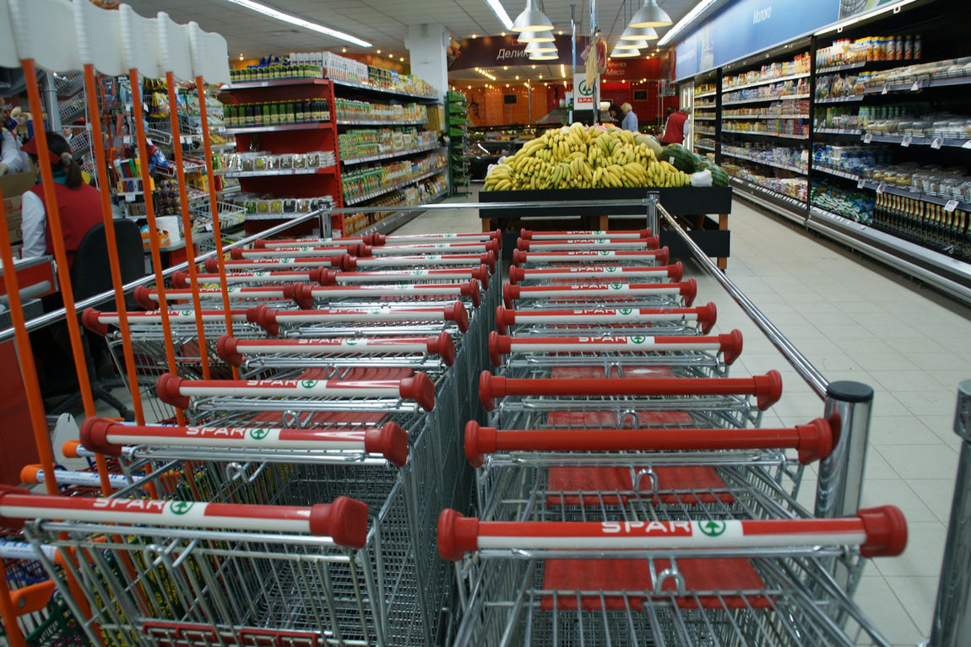
Вместе с тем, в большинстве муниципальных образований Рязанской области доля торговых сетей в общем объеме товарооборота продовольственных товаров составляет значительную величину. Так, в 11 муниципальных образованиях из двадцати девяти доля всех торговых сетей, осуществляющих продажу продовольственных товаров, превышает 50% (Кадомский муниципальный район – 73%, Клепиковский муниципальный район – 61%).

Slide 16

Учет деятельности торговых сетей
Как сообщает Татарстанское УФАС России, одной из важных проблем является проблема учета деятельности торговых сетей в границах муниципальных образований.
В целях реализации контроля за концентрацией торговых сетей (статья 14 Закона о торговле), антимонопольному органу необходимо владеть информацией об общих объемах реализации продовольственных товаров в границах муниципального района (субъекта); об объемах реализации продовольственных товаров каждой торговой сетью в границах муниципального района (субъекта РФ); о действующих на территории муниципального района торговых точках в разрезе торговых сетей.

Slide 17

Вместе с тем, торговыми сетями, а также органами государственной власти и органами местного самоуправления учет объема реализации продовольственных товаров в границах муниципального образования (городских, сельских поселений) субъекта зачастую не ведется в силу отсутствия законодательно установленной обязанности такого мониторинга.
При этом необходимость сбора и учета информации об объемах реализации продовольственных товаров каждым хозяйствующим субъектом в границах муниципального района (субъекта РФ) в настоящее время обусловлена жалобами местных предпринимателей по вопросам высокой концентрации федеральных торговых сетей в границах одного муниципального образования (городских, сельских поселений).

Slide 18
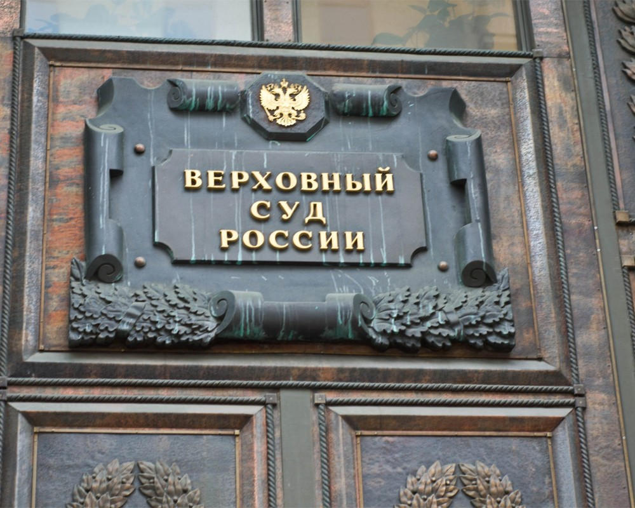
2. Изменение порядка рассмотрения жалоб по 223-ФЗ
ФАС России изменил порядок рассмотрения жалоб по 223-ФЗ в соответствии с определением Верховного суда от 11.04.17 года № 304-КГ16-17592, который указал на отсутствие у антимонопольного органа полномочий по рассмотрению жалоб на закупки в соответствии с ускоренной процедурой по основаниям, не указанным в части 10 статьи 3 Закона о закупках.
По мнению Верховного суда, в упомянутой норме Закона о закупках содержится исчерпывающий перечень оснований для обжалования, и иные основания, предусмотренные в самой статье 18.1 Закона о защите конкуренции, не должны применяться.

Slide 19

Напомним, перечень в части 10 статьи 3 включает в себя всего 4 основания для подачи жалобы по 223-ФЗ в антимонопольный орган:
неразмещение в ЕИС информации о закупке;
предъявление к участникам закупки требования о представлении документов, не предусмотренных документацией о закупке;
осуществление заказчиками закупки в отсутствие положения о закупке и без применения положений 44-ФЗ;
неразмещение или размещение в ЕИС недостоверной информации о годовом объеме закупки у субъектов малого и среднего предпринимательства.

Slide 20

Вместе с тем, стоит отметить, что жалобы на действия заказчиков, которые могут привести к недопущению, ограничению или устранению конкуренции при проведении процедуры торгов (ст. 17 Закона о защите конкуренции) по-прежнему рассматриваются антимонопольным органом по ускоренной процедуре в порядке ст. 18.1 Закона о защите конкуренции в силу прямых оснований, предусмотренных статьей 17 Закона о защите конкуренции.
Таким образом, учитывая позицию Верховного Суда РФ, необходимым условием для рассмотрения в ускоренном порядке, установленным ст. 18.1 Закона о защите конкуренции, является наличие в ней оснований, предусмотренных ч. 10 ст. 3 Закона о закупках, либо ссылки на ч.1, 5 ст. 17 Закона о защите конкуренции.
Жалобы, не соответствующие указанным требованиям, подлежат процессуальному возврату.

Slide 21

3. Проблемы ЖКХ
Важным является вопрос применения антимонопольного законодательства в сфере электроэнергетики при рассмотрении дел по признакам нарушения части 1 статьи 10 Закона о защите конкуренции, в том числе в части применения АМЗ при прекращении оказания услуг энергоснабжения добросовестным потребителям.

Slide 22

В соответствии позицией Верховного суда Российской Федерации, изложенной в Определении от 02.08.2016 года № 305-КГ 16-8448, при наличии добросовестных
плательщиков, энергоснабжающая организация не имеет право вводить режим полного прекращения поставки электроэнергии.

Slide 23
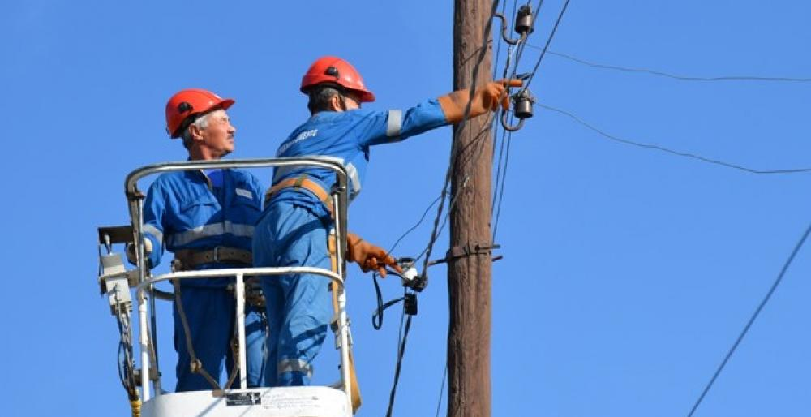
С 29 сентября 2017 года вступают в силу новые правила введения полного и (или) частичного ограничения электрической энергии
Правительство Российской Федерации постановлением от 24.05.2017 № 624 «О внесении изменений в некоторые акты Правительства РФ по вопросам введения полного и (или) частичного ограничения режима потребления электрической энергии, а также применения печатей хозяйственных обществ» скорректировало порядок введения полного или частичного ограничения режима потребления электроэнергии.
В настоящее время Правила введения ограничения режима потребления электроэнергии предполагают выполнение поставщиком трех обязательных этапов процедуры отключения абонента от электроснабжения:
1. Потребитель по указанию поставщика обязан самостоятельно ввести самоограничение некоторых объектов.
2. Поставщик вводит частичное ограничение режима потребления.
3. Производится полное отключение абонента от энергоснабжения.

Slide 24
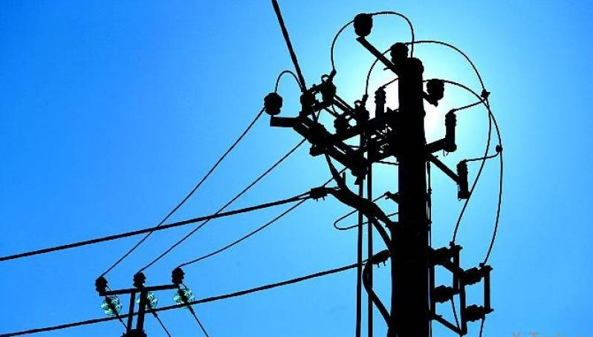
С 29.09.2017 процедура введения ограничений в общем случае сокращается до одного этапа — введения полного ограничения потребления электроэнергии. При этом частичное ограничение может вводиться только в отношении потребителей, ограничение режима потребления которых может привести к экономическим, экологическим или социальным последствиям, имеющих акт согласования технологической и (или) аварийной брони, до уровня соответственно технологической и (или) аварийной брони, а также в отношении потребителей, не отнесенных к указанной категории, но имеющих акт согласования технологической и (или) аварийной брони, — до уровня технологической брони.

Slide 25

Кроме того, постановлением:
устанавливается открытый перечень способов уведомления потребителей о введении ограничений потребления электрической энергии (мощности). В частности, вводится возможность использования для указанных целей смс-сообщений, сообщений на адрес электронной почты, путем включения соответствующего уведомления в счет на оплату услуг, публикацией в СМИ и рядом иных способов;
уточняется механизм самостоятельного ограничения потребления электроэнергии.

Slide 26

Такие ограничения устанавливаются в целях предотвращения ограничения или прекращения подачи электрической энергии третьим лицам.
Самостоятельное ограничение режима потребления должно осуществляться с учетом содержащихся в уведомлении о введении ограничения режима потребления сведений об установленном для каждого исполнителя (субисполнителя) уровне, до которого такой исполнитель (субисполнитель) обязан сократить объем подачи электроэнергии этому потребителю.

Slide 27

Устанавливается, что для граждан — потребителей электроэнергии (за исключением граждан — потребителей коммунальной услуги по электроснабжению), ограничение потребления электроэнергии осуществляется в общем порядке. Ранее для указанных лиц устанавливался специальный порядок введения ограничений.

Slide 28
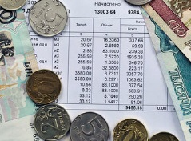
Предусматриваются способы осуществления контроля за соблюдением потребителем введенного ограничения электропотребления, вводится обязательная выплата инициатору введения ограничения фиксированной суммы в счет компенсации понесенных расходов, являющейся обязательным условием возобновления режима потребления.
Размер компенсации понесенных инициатором введения ограничения расходов не может превышать 10 000 рублей (для граждан - потребителей электрической энергии - 1000 рублей).

